Slide 1


UỶ BAN NHÂN DÂN QUẬN LONG BIÊN
TRƯỜNG MẦM NON BAN MAI XANH
*******
khám phá khoa học
Đề tài: Đồ dùng để uống
Lứa tuổi: Mẫu giáo bé C2
Năm học: 2024- 2025

Slide 2

1. Kiến thức:
- Trẻ biết tên gọi, công dụng, chất liệu, màu sắc 1 số đồ dùng ăn, uống trong gia đình trong gia đình.
- Biết so sánh, phân loại 1 số đồ dung theo công dụng và chất liệu, màu sắc, công dụng.
2. Kỹ năng:
- Phát triển khả năng quan sát, nhận xét đối tượng của trẻ
- Trẻ có khả năng trả lời câu hỏi rõ ràng, mạch lạc
3. Thái độ:
- Hứng thú tham gia giờ học.
- Qua giờ học trẻ biết giữ gìn đồ dùng cẩn thận, không làm vỡ đồ dùng.

Slide 3


1. Ổn định tổ chức
Cô và trẻ hát:
“Đồ dùng bé yêu”

Slide 4
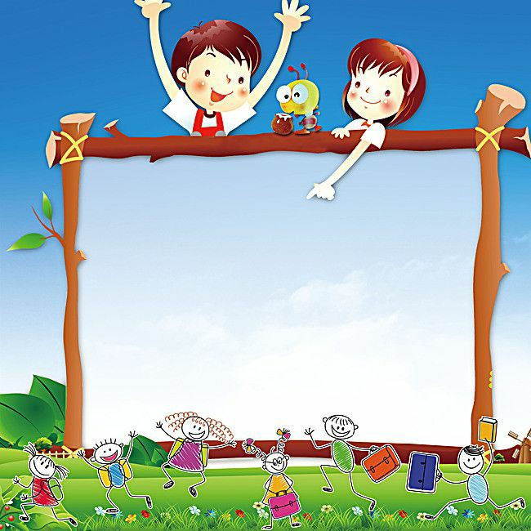
Thảo luận nhóm

Slide 5

Tìm hiểu đồ dùng để uống

Slide 6
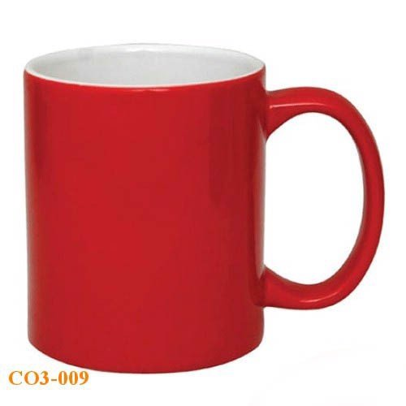

Slide 7
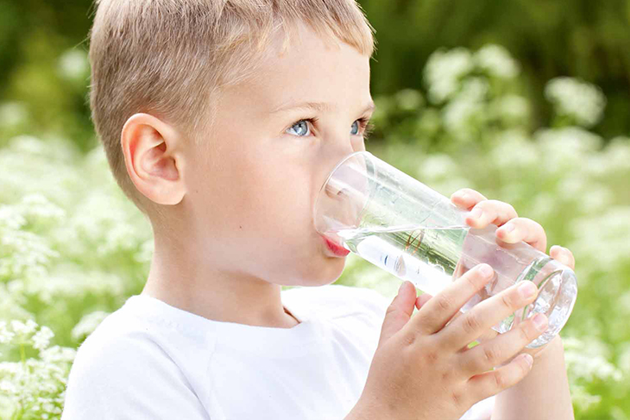

Slide 8
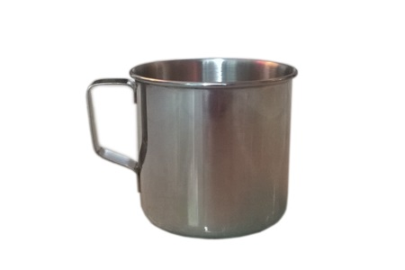

Slide 9
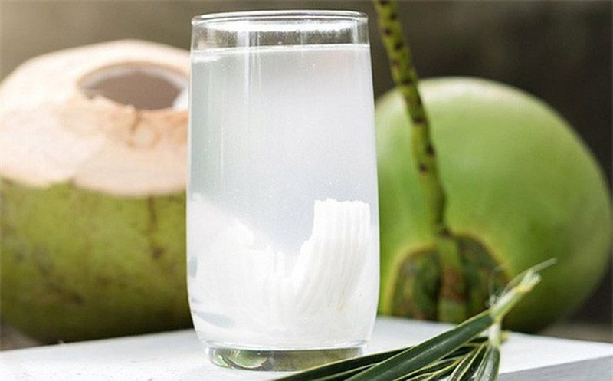

Slide 10
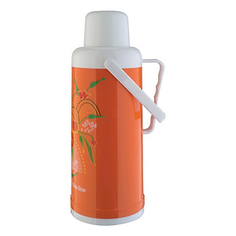

Slide 11
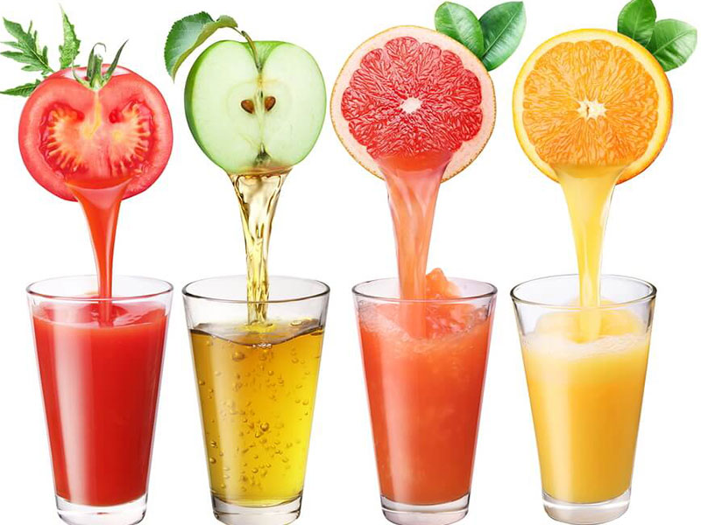

Slide 12


Slide 13
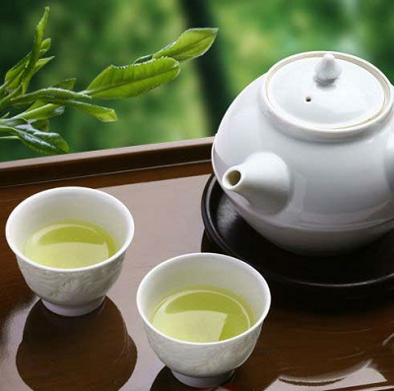

Slide 14
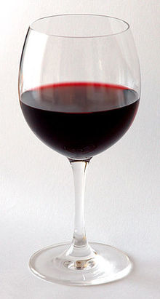

Slide 15
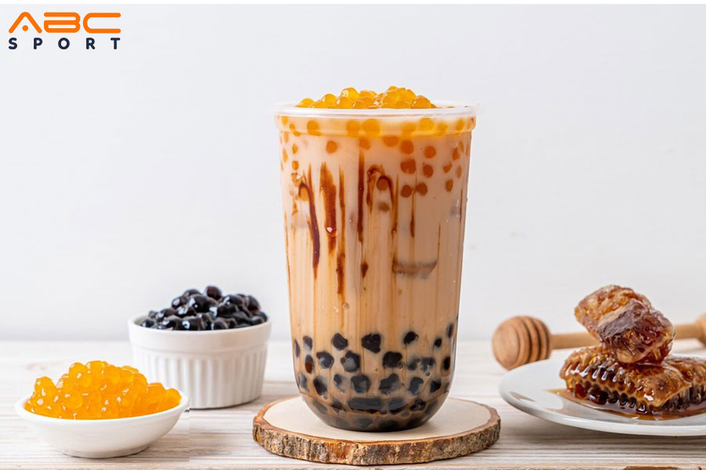

Slide 16
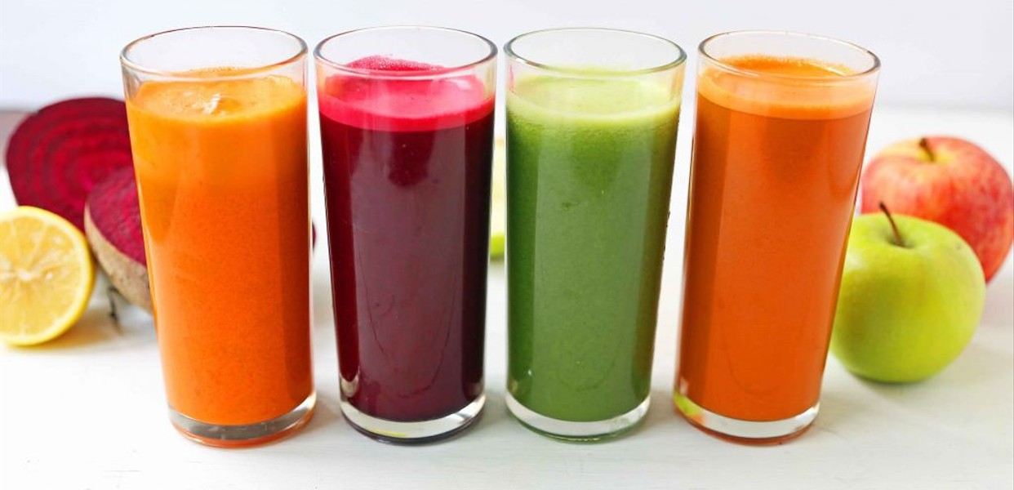

Slide 17


So sánh:
Cái ly – Cái cốc

Slide 18

Mở rộng:
Đồ dùng trong gia đình

Slide 19
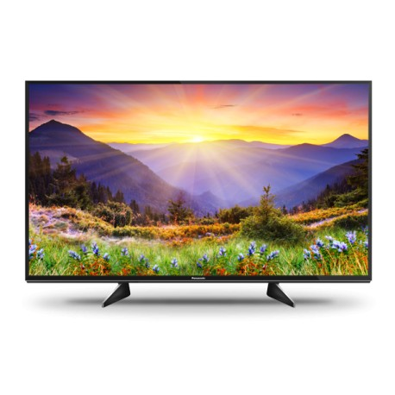

Slide 20
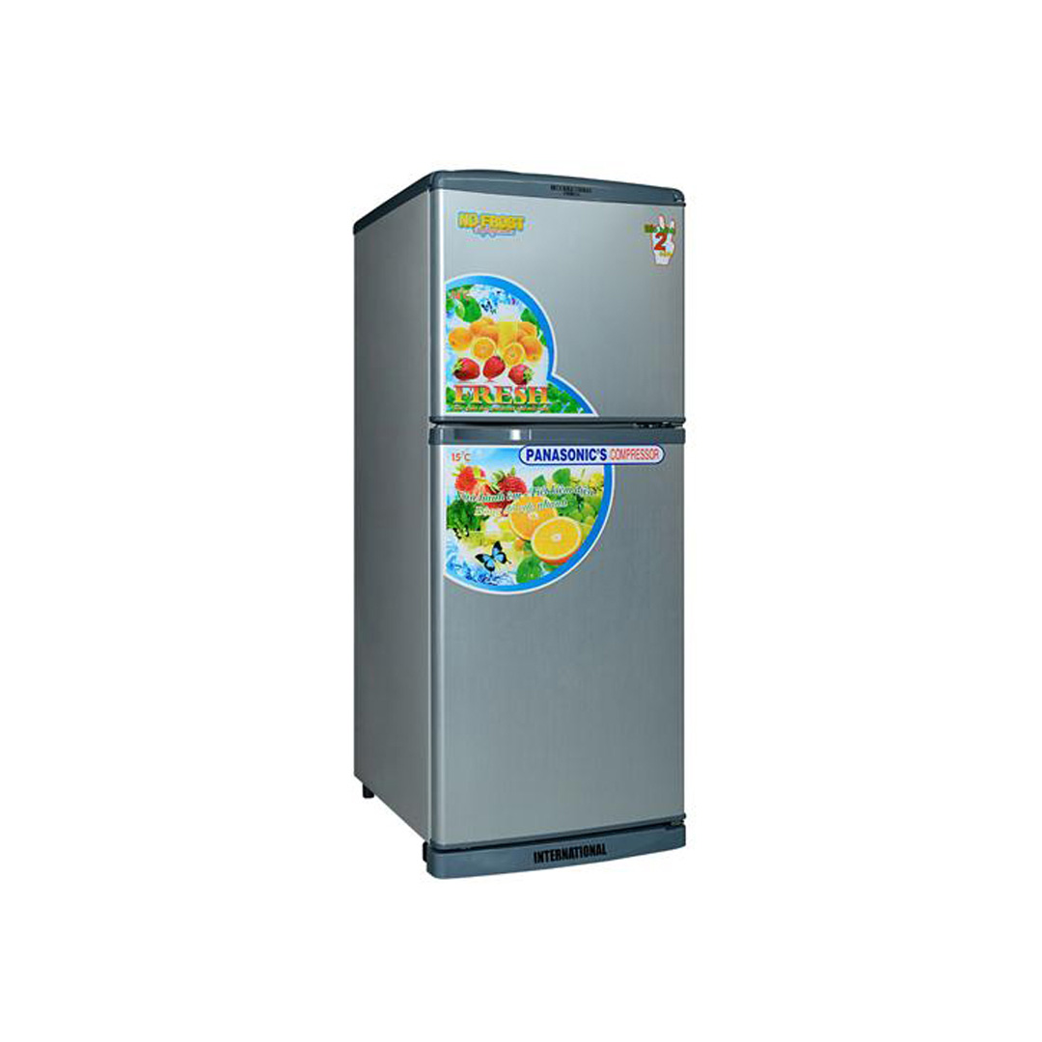

Slide 21
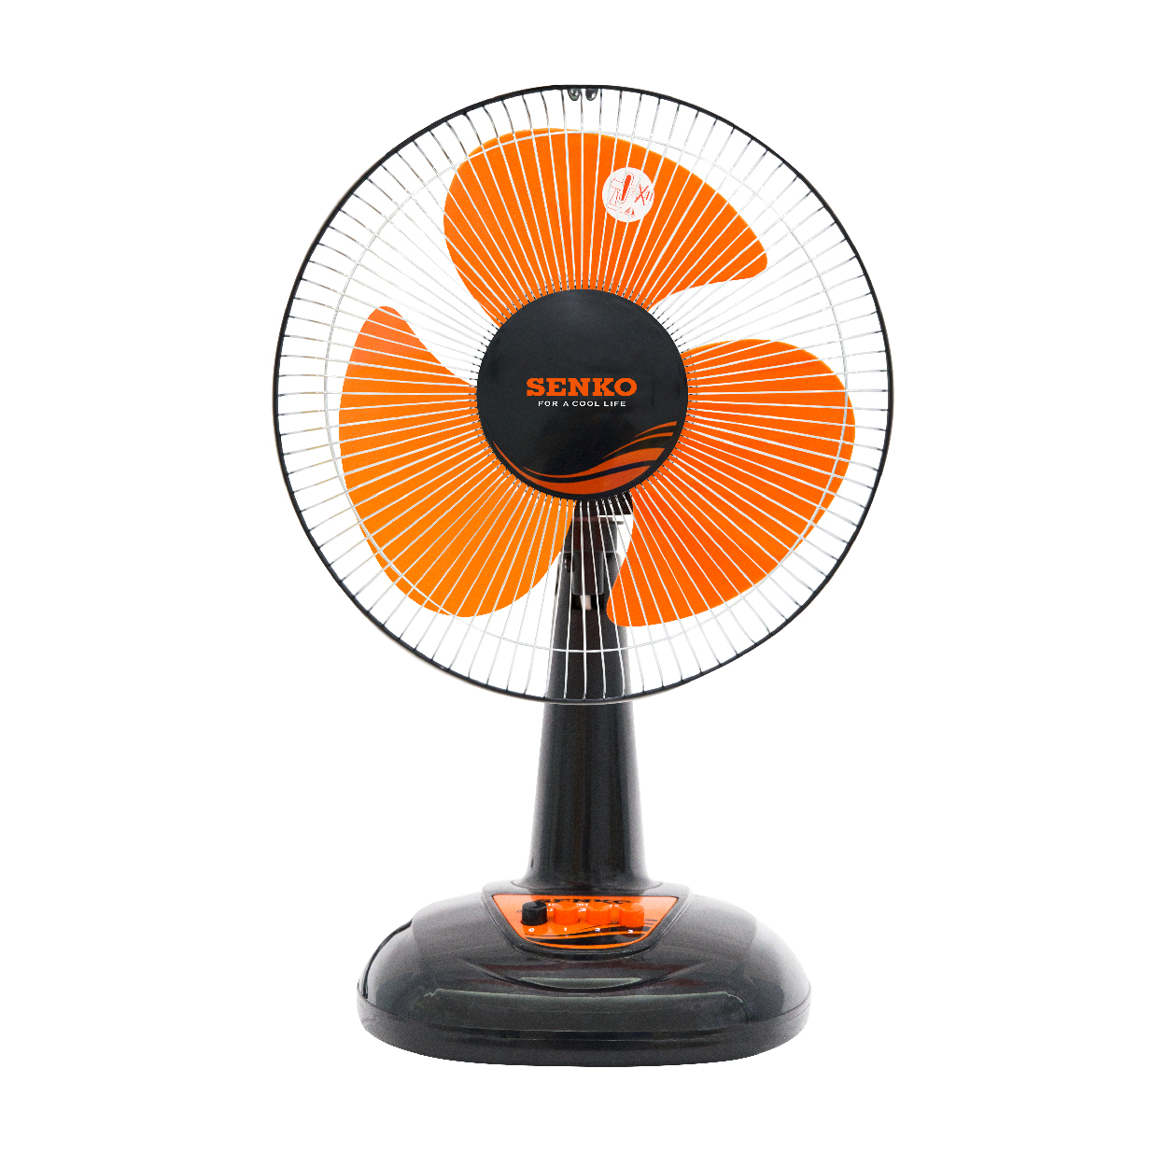

Slide 22
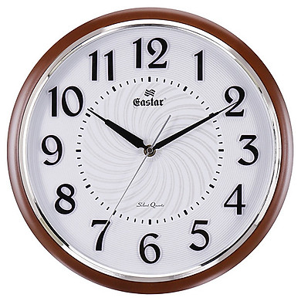

Slide 23
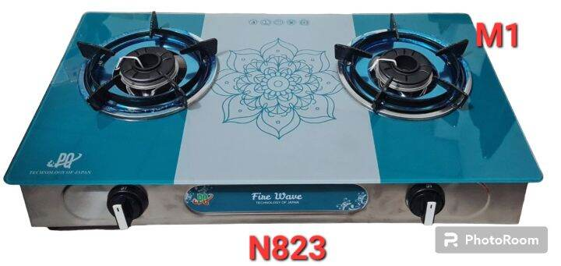

Slide 24
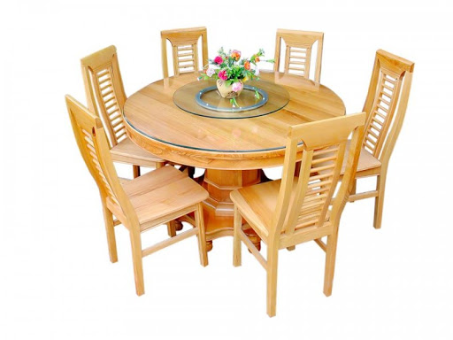

Slide 25
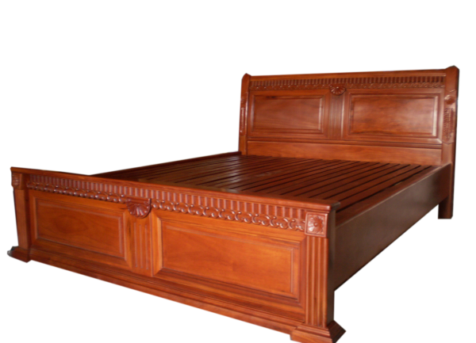

Slide 26
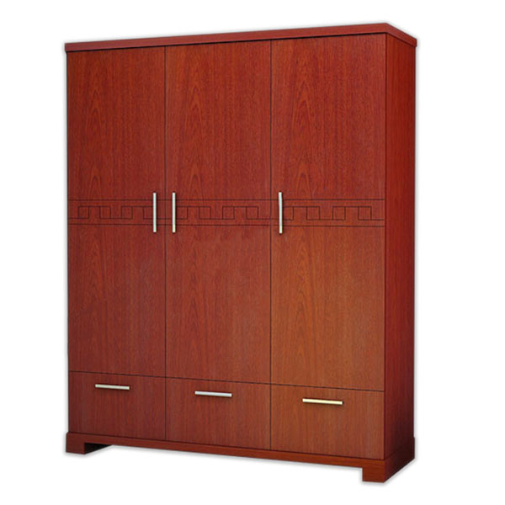

Slide 27





Giáo dục trẻ

Slide 28
Đọc bài vè:
Tên các đồ dùng ăn uống

Slide 29

Trò chơi 1
Mắt ai tinh

Slide 30
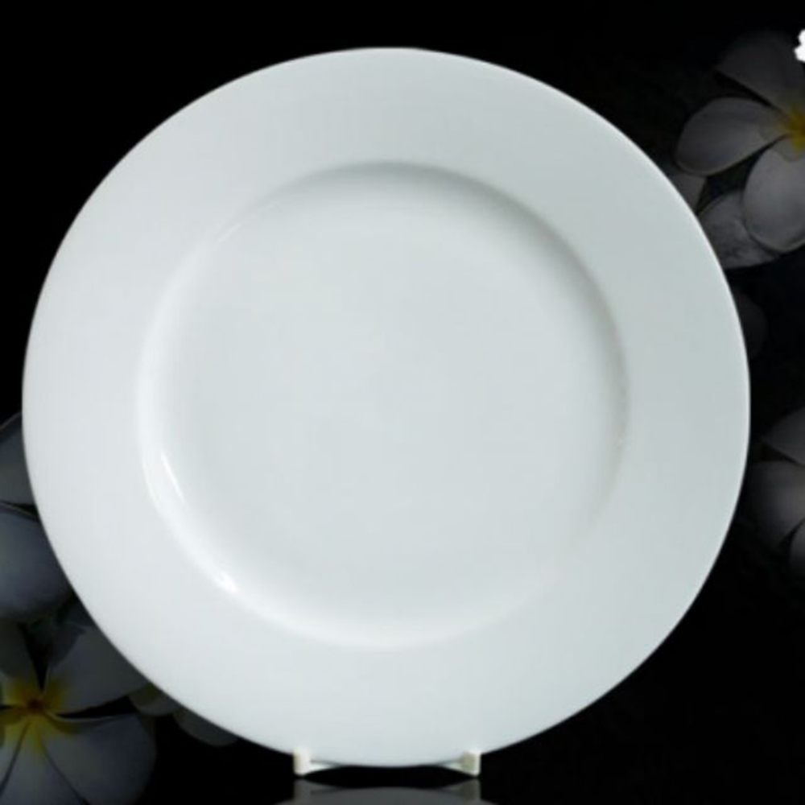

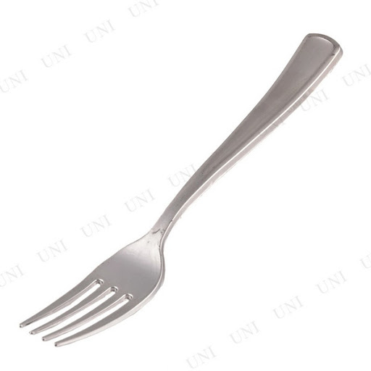
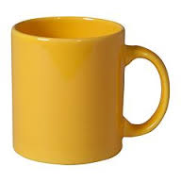
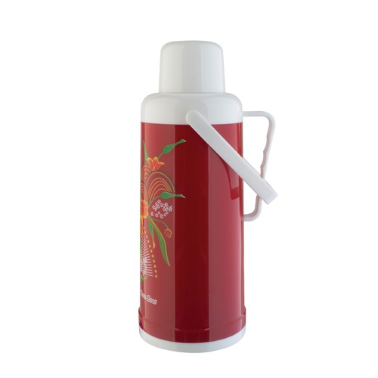
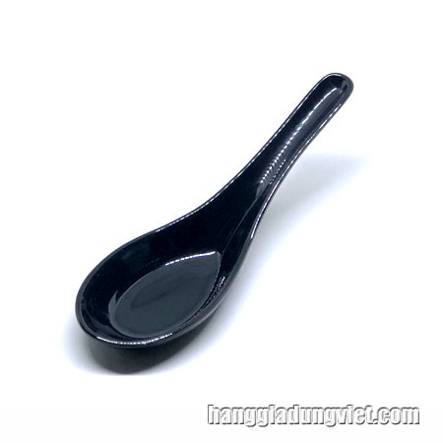
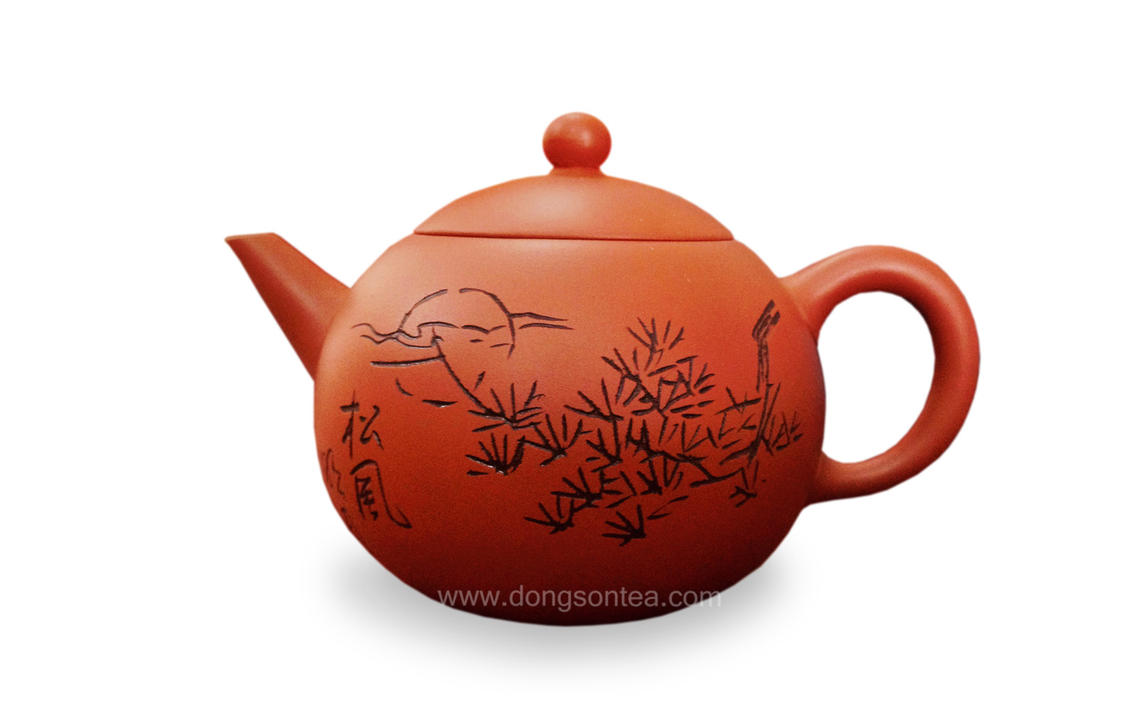
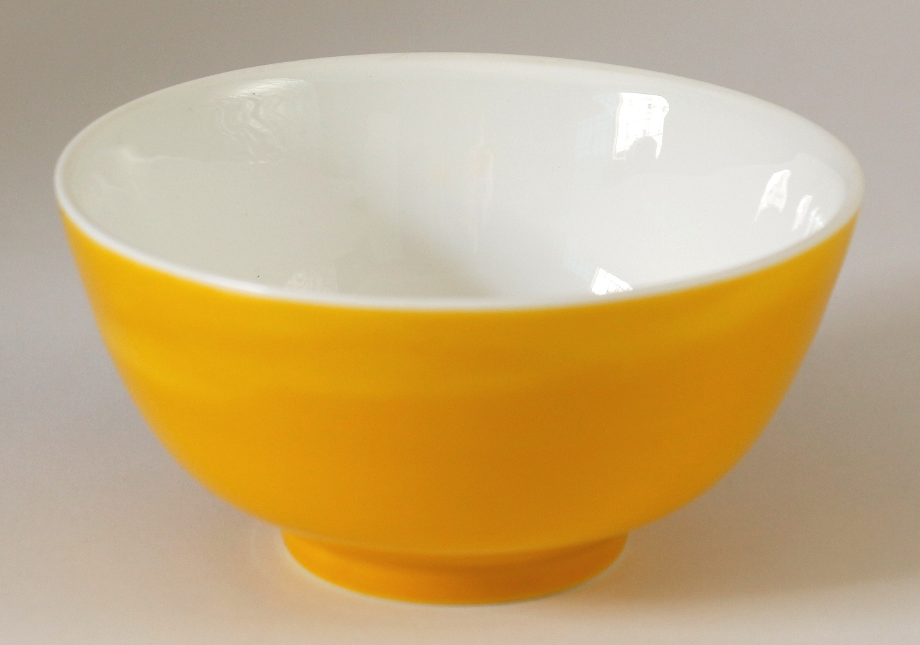

Slide 31
Trò chơi 2
Chung sức

Slide 32
Trò chơi 1
Thử tài của bé

Slide 33

Chào tạm biệt
Chúc các bé
Chăm ngoan ,học giỏi

